Slide 1
Sekundarschule Am Stoppenberg
Tagesheimschule des Bistums Essen

Slide 2
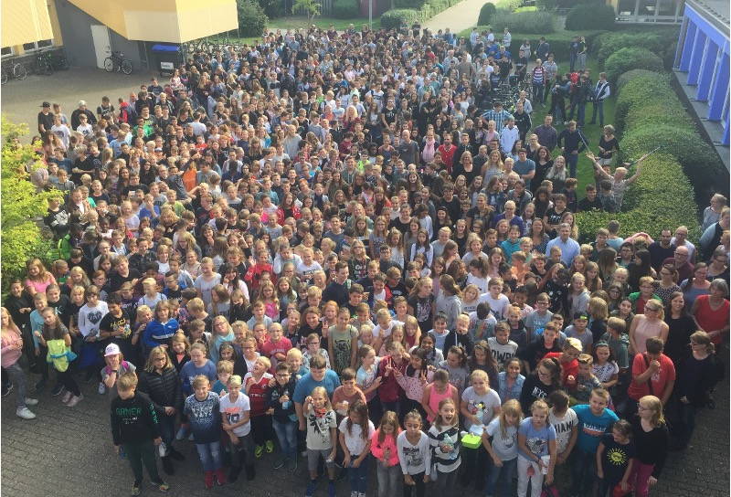
Auf der Suche nach der guten Schule für Ihr Kind
Katholische Schule - in freier Trägerschaft - Tagesheimschule

Slide 4
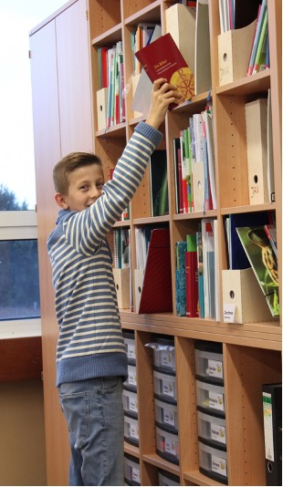
Schule des längeren gemeinsamen Lernens
Unterricht in kleinen (teilweise integrativen) Klassen
Klassenleitung im Team (Kl. 5 und 8)
täglich gemeinsames Klassenfrühstück
Entschleunigung des Schulalltags durch feste Lerneinheiten

Slide 5
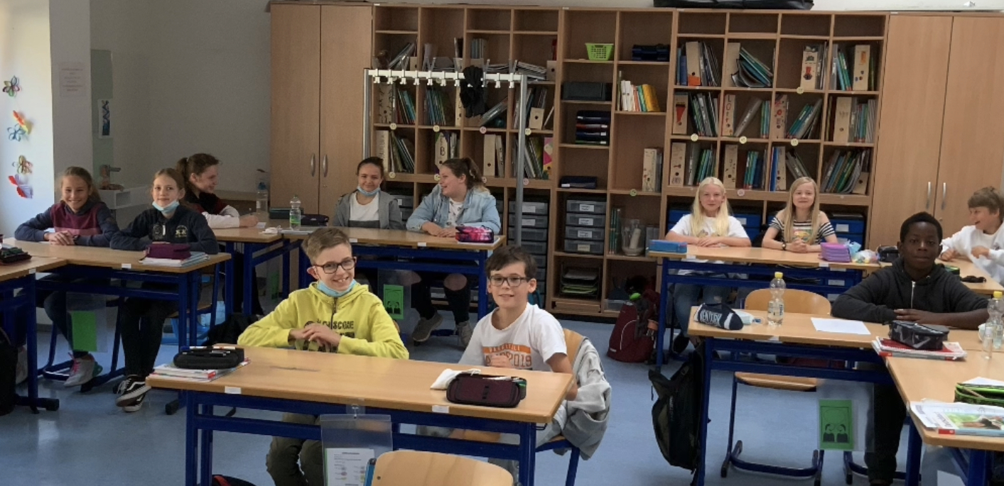
Pädagogisches Konzept
Möglichkeit zum entspannten Ankommen 20 Minuten vor Unterrichtsbeginn zur individuellen Einstimmung auf den bevorstehenden Schultag
Klassen- oder FachlehrerInnen begrüßen die Kinder

Slide 6
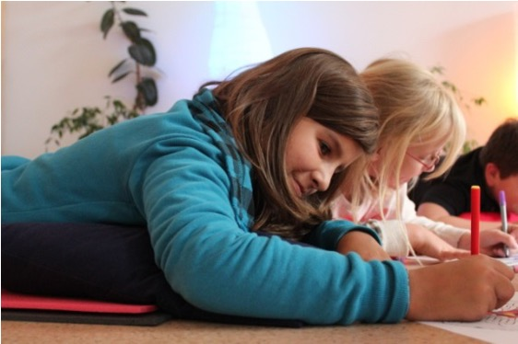
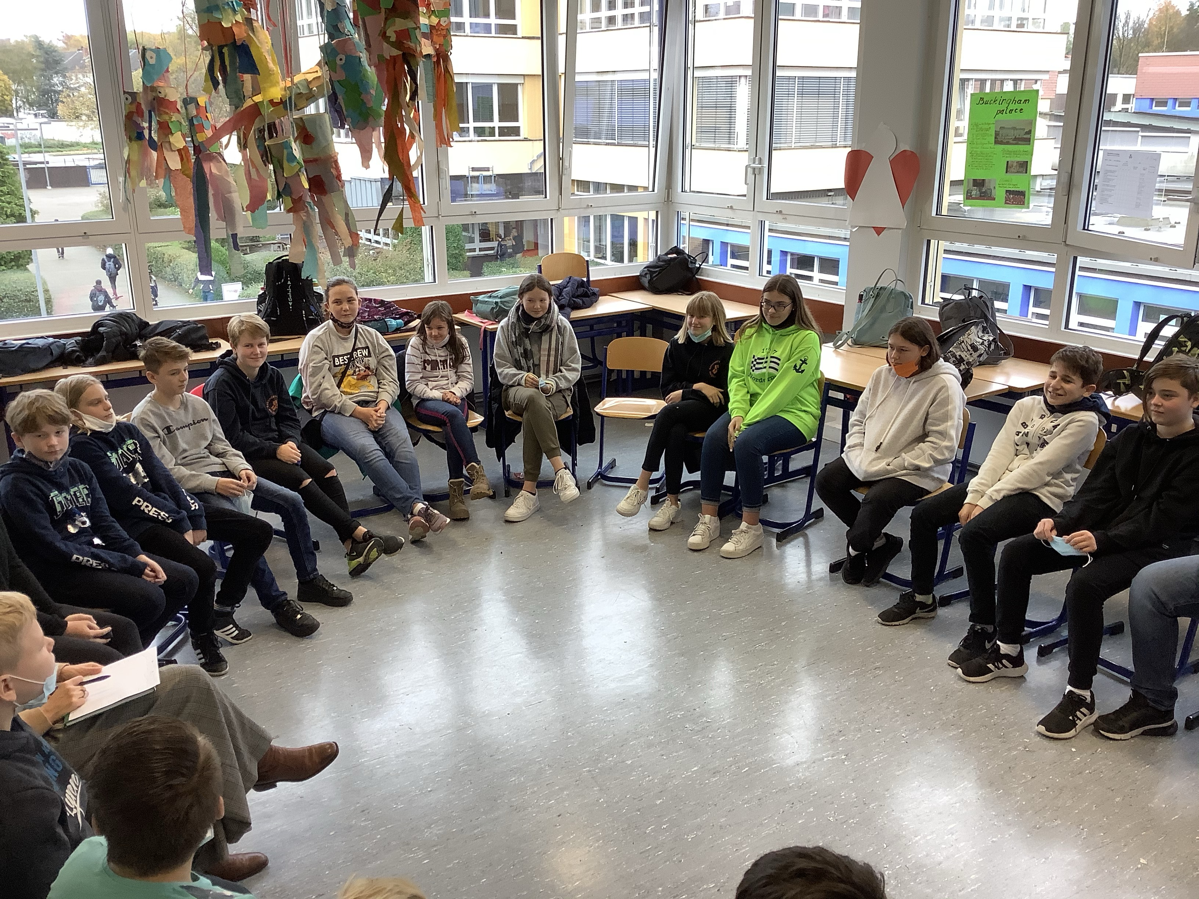
Pädagogisches Konzept
Wochenanfangs- und Wochenabschlusskreis
montags und freitags in der ersten und letzten Schulstunde der Woche
frei von herkömmlichen Lehrplanvorgaben und keinem Unterrichtsfach zugeordnet
Zeit für Gespräche, Meditationen, Geschichten, Vorstellungen von Projekten etc.

Slide 7
Arbeit mit individualisierten Wochenplänen
5/6
7/8
9/10

Slide 8
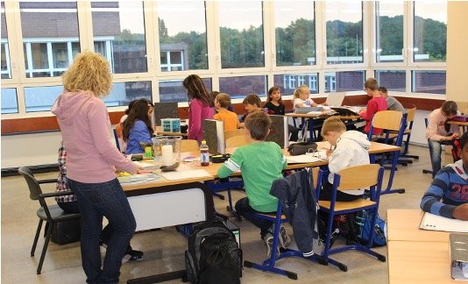
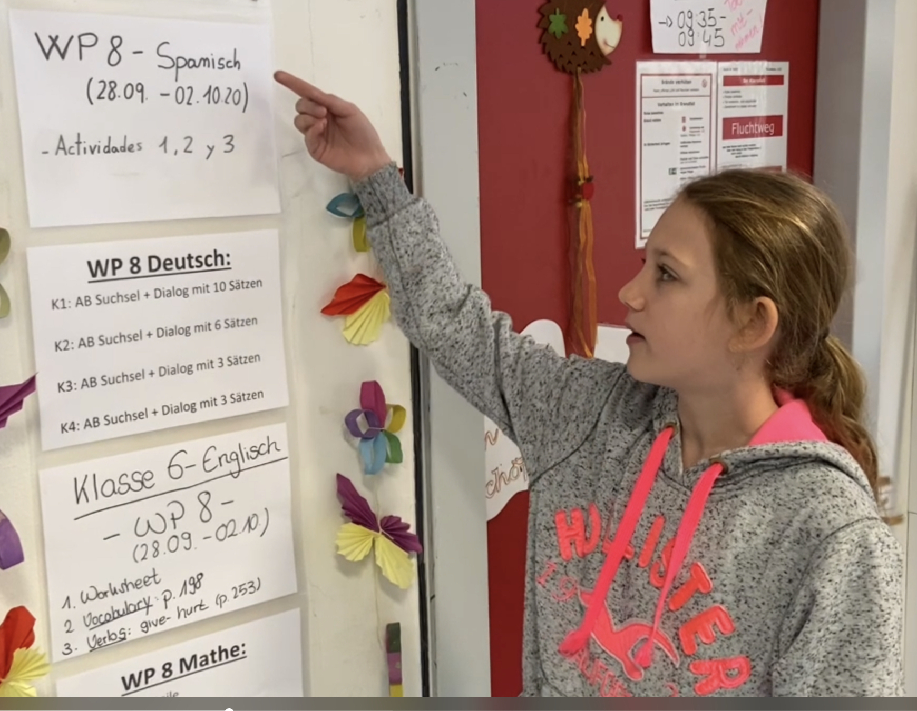
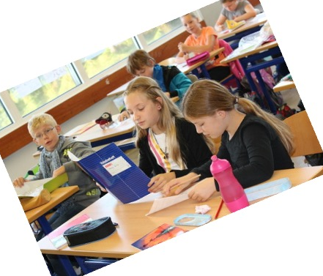
Pädagogisches Konzept
täglich für die Klassen 5/6 in der 4. Stunde
FachkollegInnen sind anwesend
Wochenplanarbeit in den Fächern Deutsch, Mathematik und Englisch (ab Klasse 6 Spanisch)

Slide 9
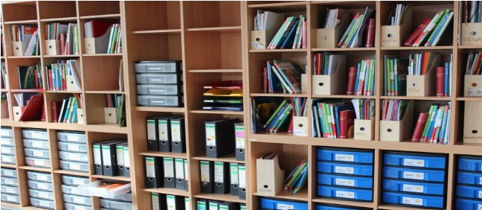
Pädagogisches Konzept
Hinführen zum selbstgesteuerte Lernen
Bestmögliche individuelle Förderung
SchülerInnen helfen sich untereinander (Buddy-Helfersystem)
Hausaufgaben und schriftlichen Übungen sind im Wochenplan eingebettet

Slide 10
Pädagogisches Konzept
Ab Klasse 7 wird das Übende Lernen zum Selbstständigen Lernen
Ab Klasse 9: Eigenständiges Lernen
Zur Förderung dieses Selbstständigen Lernens hat jedes Kind in allen Jahrgangsstufen eine Selbstlernmappe, die auch als Vertretungskonzept dient
In den Klassen 5-8 werden in der Selbstlernmappe aus den Themenbereichen Naturwissenschaften und Gesellschaftslehre behandelt

Slide 11
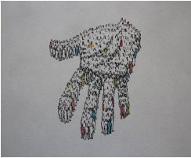
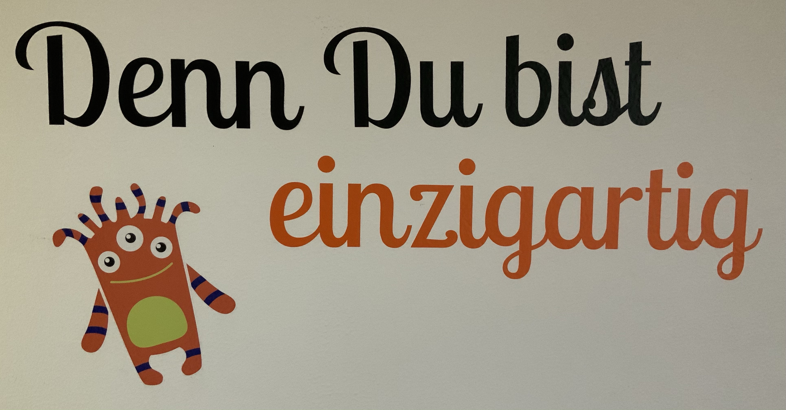
Pädagogisches Konzept
Übergeordnetes Motto für 3 Monate hilft SchülerInnen eine Vernetzung der Themenbereiche der verschiedenen Unterrichtsfächer herzustellen
Förderung der Kompetenz, größere Zusammenhänge zu erkennen und herzustellen

Slide 12
Individuelle Diagnoseverfahren
4. Hauptfach ab Klasse 7
Spanisch als 2. Fremdsprache ab Klasse 6
Individuelle Leistungsförderung
Was ist noch wissenswert?
Berufsvorbereitung ab Klasse 7
Chemie ab Klasse 9 auf 2 Niveaustufen
Regelmäßige Lernentwicklungspläne
Individuelle Beurteilungen
Weitere Informationen über unsere Website oder telefonisch am 17.11., 18.11 und 19.11. unter 8320080 oder 8320040
von 13.00 - 15.15 Uhr

Slide 13
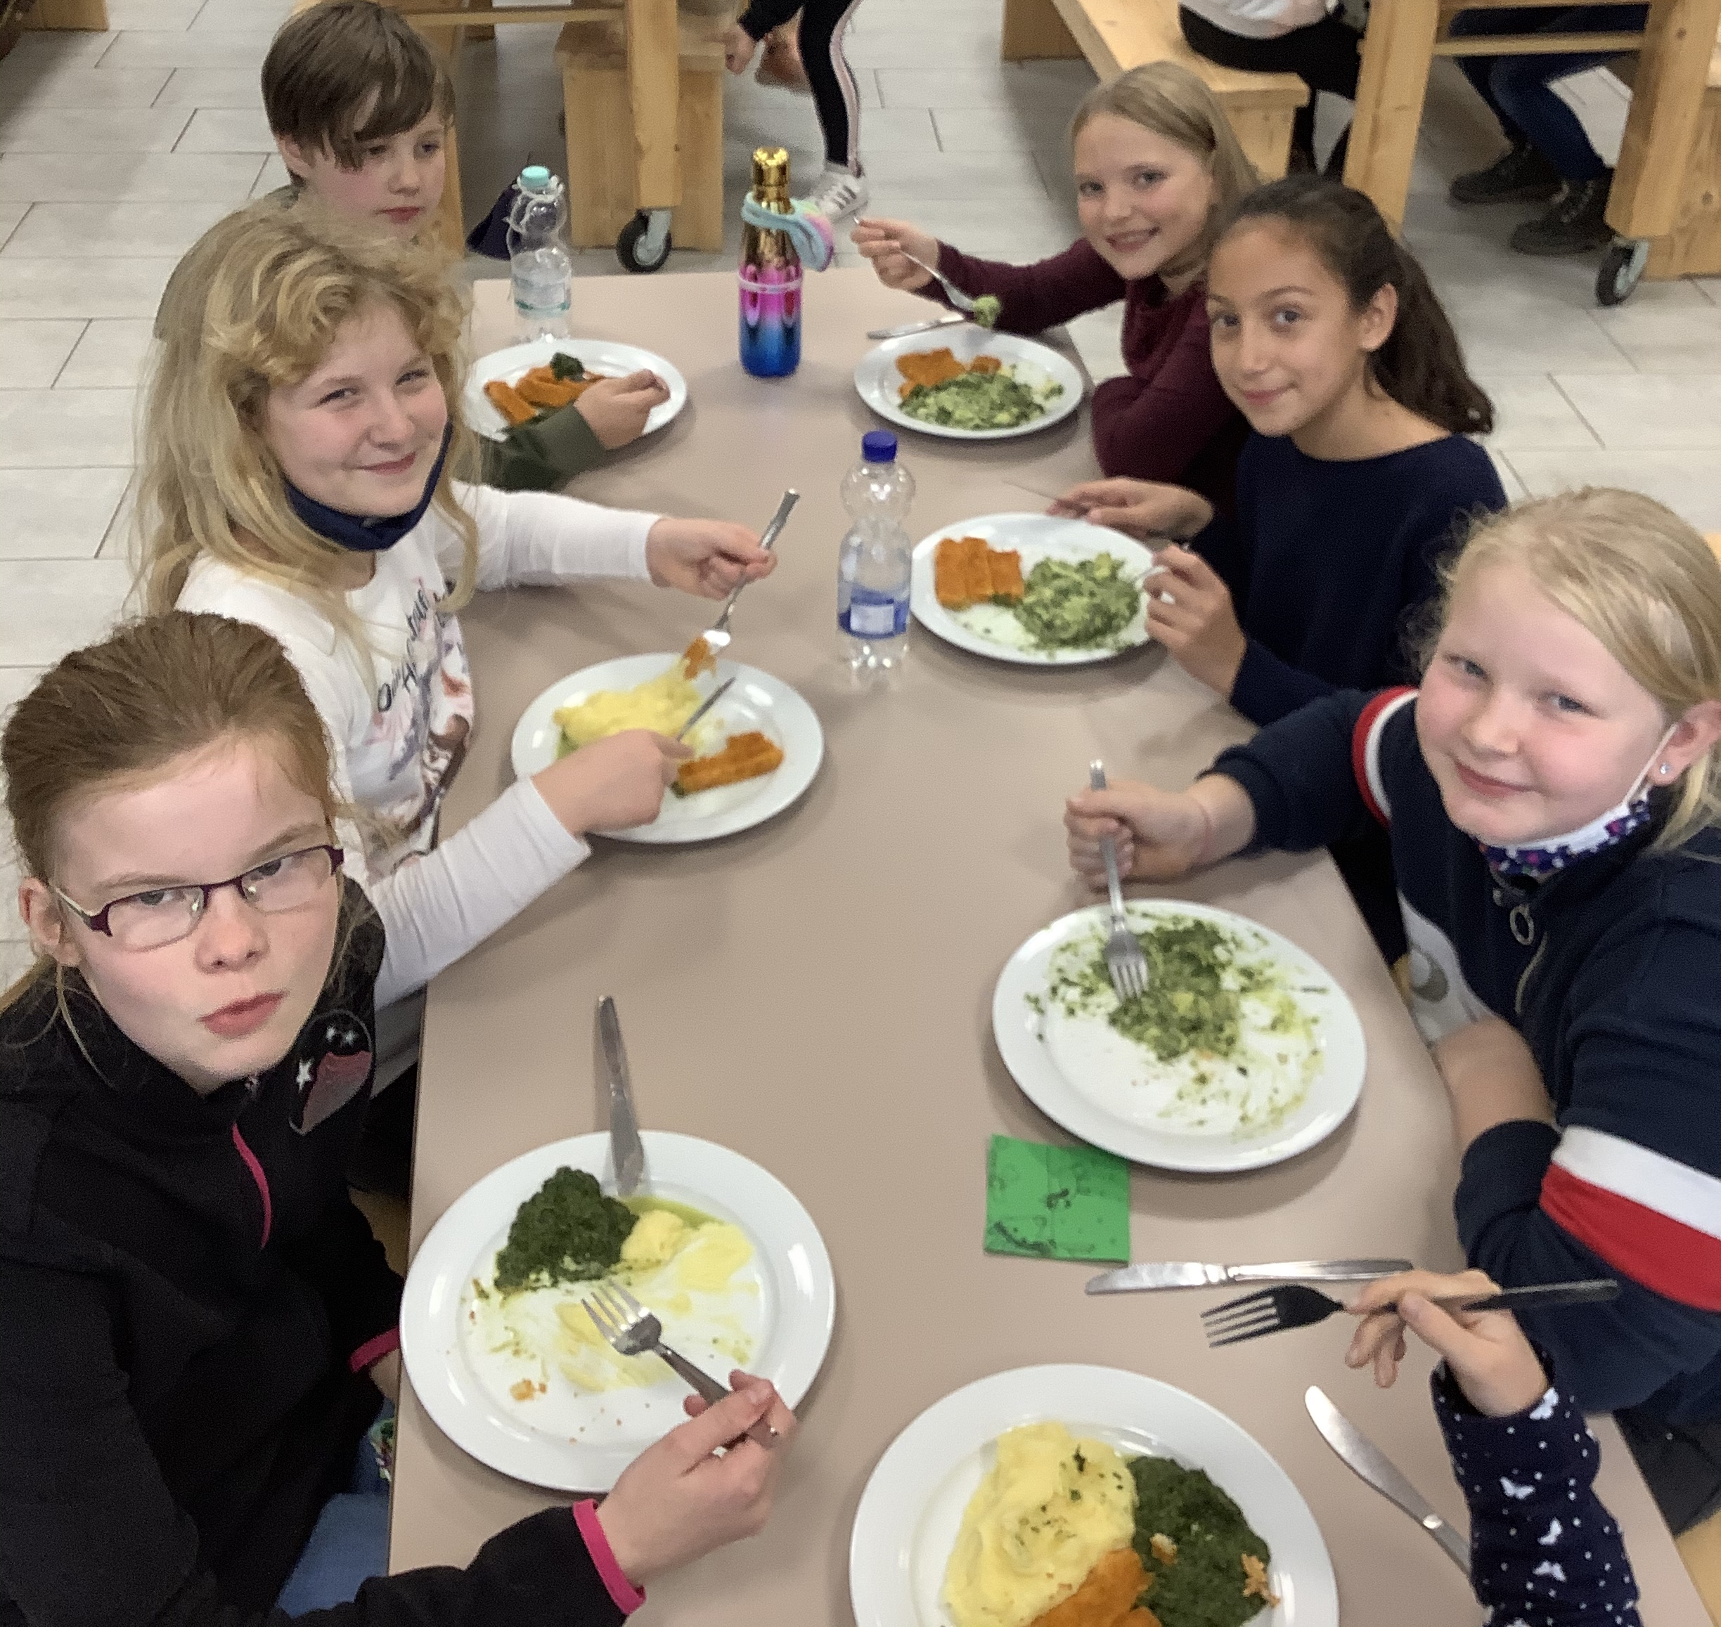
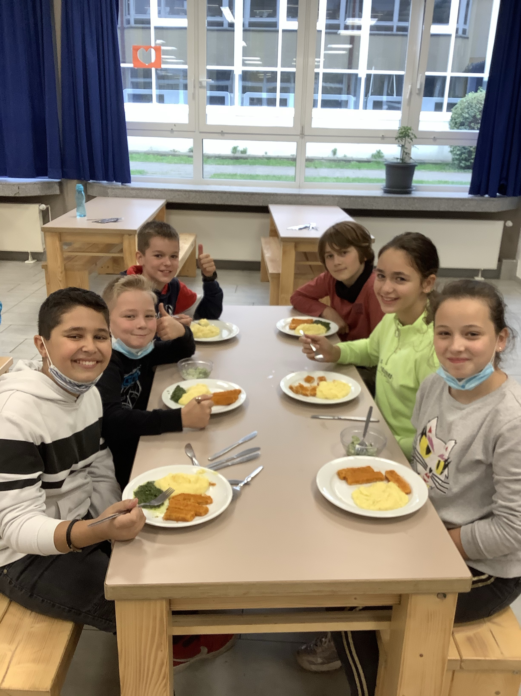
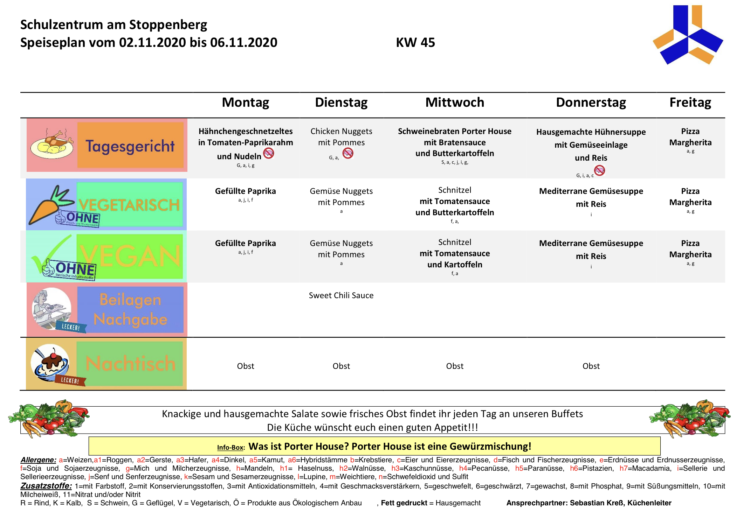
gemeinsam stark - unser Schulzentrum
Mittagessen mit Anspruch - frisch gekocht in eigener Küche
Vorbild sein - LehrerInnen und SchülerInnen essen gemeinsam

Slide 14
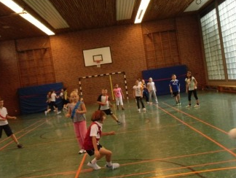
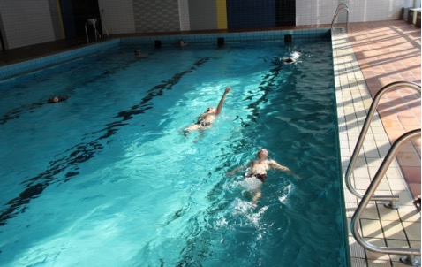
gemeinsam stark - unser Schulzentrum
Unser Schulzentrum - Unterricht und Zuhause für den Tag
Tagesheim ist mehr als Ganztag - kindgerecht und abwechslungsreich
Ganztagserfahrung seit 50 Jahren
Neue Kraft tanken durch vielfältige Möglichkeiten der Pausengestaltung
Großzügige Sportanlagen mit eigenem Schwimmbad
Professionelle Gesprächspartner - eigene Schulseelsorger, Sonderpädagogenteam, Schulpsychologen

Slide 15
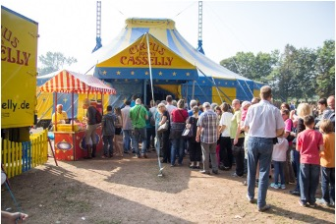
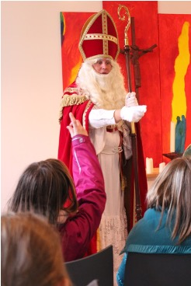
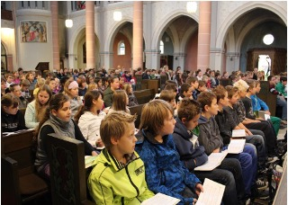
Ziele und Chancen
... durch vieles mehr:
Arbeitsgemeinschaften
Unterrichtsgänge und Klassenfahrten
Schulfeste
Solidaritätslauf
gemeinsame Gottesdienste
Projekte...

Slide 16
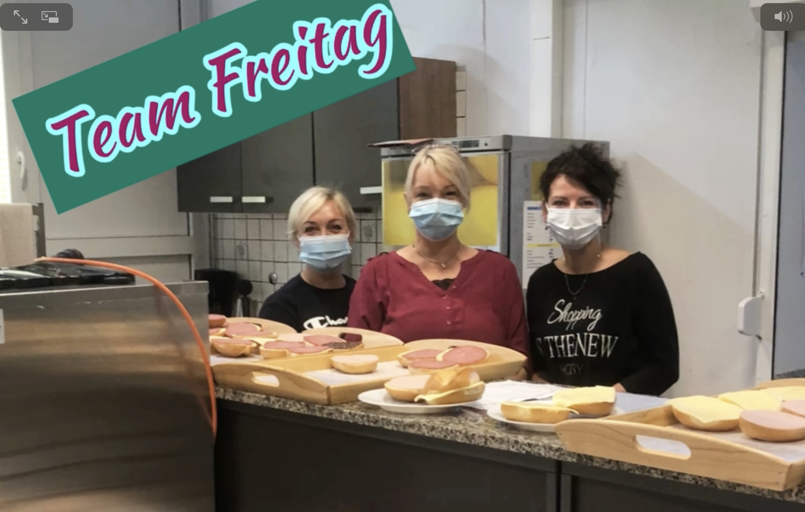
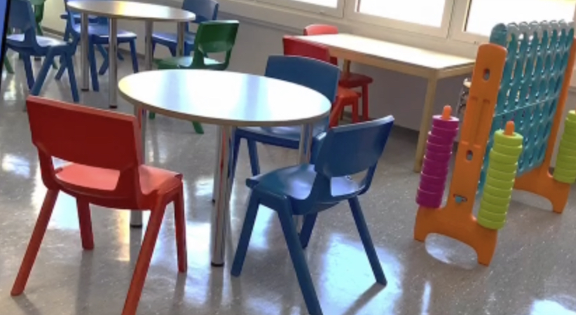
Ziele und Chancen
Eltern sind uns wichtig - nicht nur am Sprechtag
Engagement mit Tradition - aktive SchülerInnen, Eltern und LehrerInnen
Elternbeteiligung am Schulalltag u.a. durch:
Brötchendienst
Lesepaten
AG-Leitungen
Schulpflegschaft
Zukunftskonferenz
Podcast . . .

Slide 17
Anmeldeverfahren
Bei Interesse vereinbaren Sie bitte einen individuellen Anmeldetermin für Ihr Kind unter den Rufnummern 832000 oder 8320070.
Unter folgendem Link erhalten Sie weitergehende Informationen.

